Slide 1
BOŽIA RODINA
CIRKEV

Slide 2
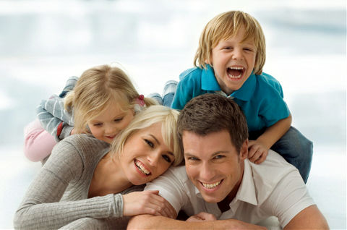
ĽUDSKÁ RODINA

Slide 3
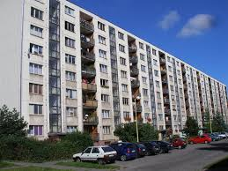
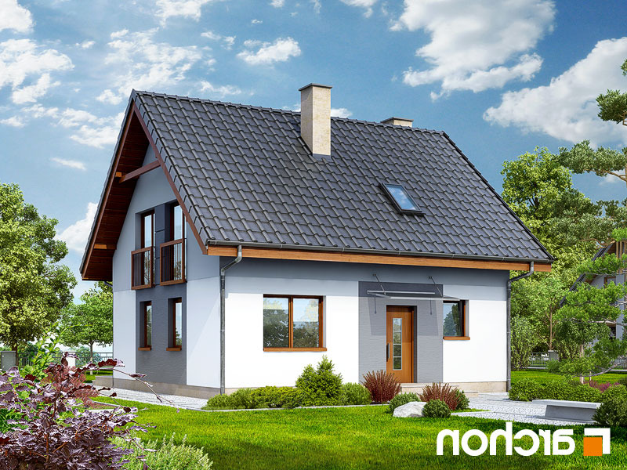
sa stretáva v dome, v ktorom býva

Slide 4
BOŽIA RODINA
OTEC
SYN
DUCH SVÄTÝ ĽUDIA

Slide 5
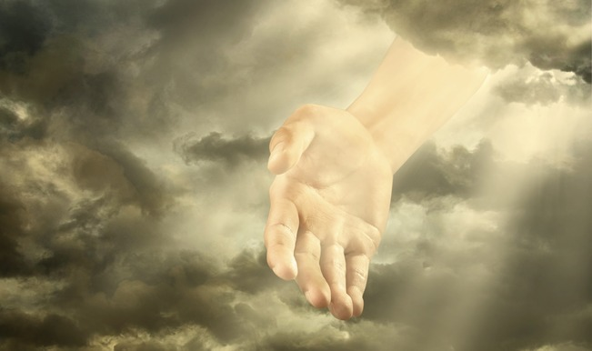
BOH - OTEC

Slide 6
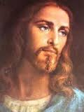
JEŽIŠ KRISTUS - SYN

Slide 7
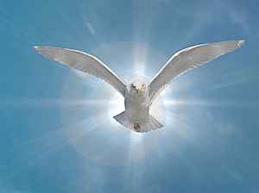
DUCH SVÄTÝ

Slide 8
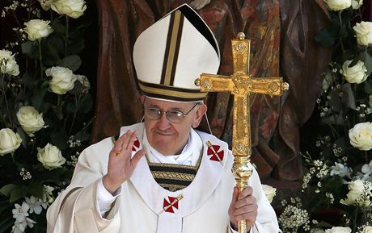
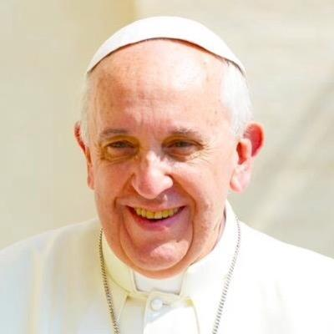
Pápež – svätý otec

Slide 9
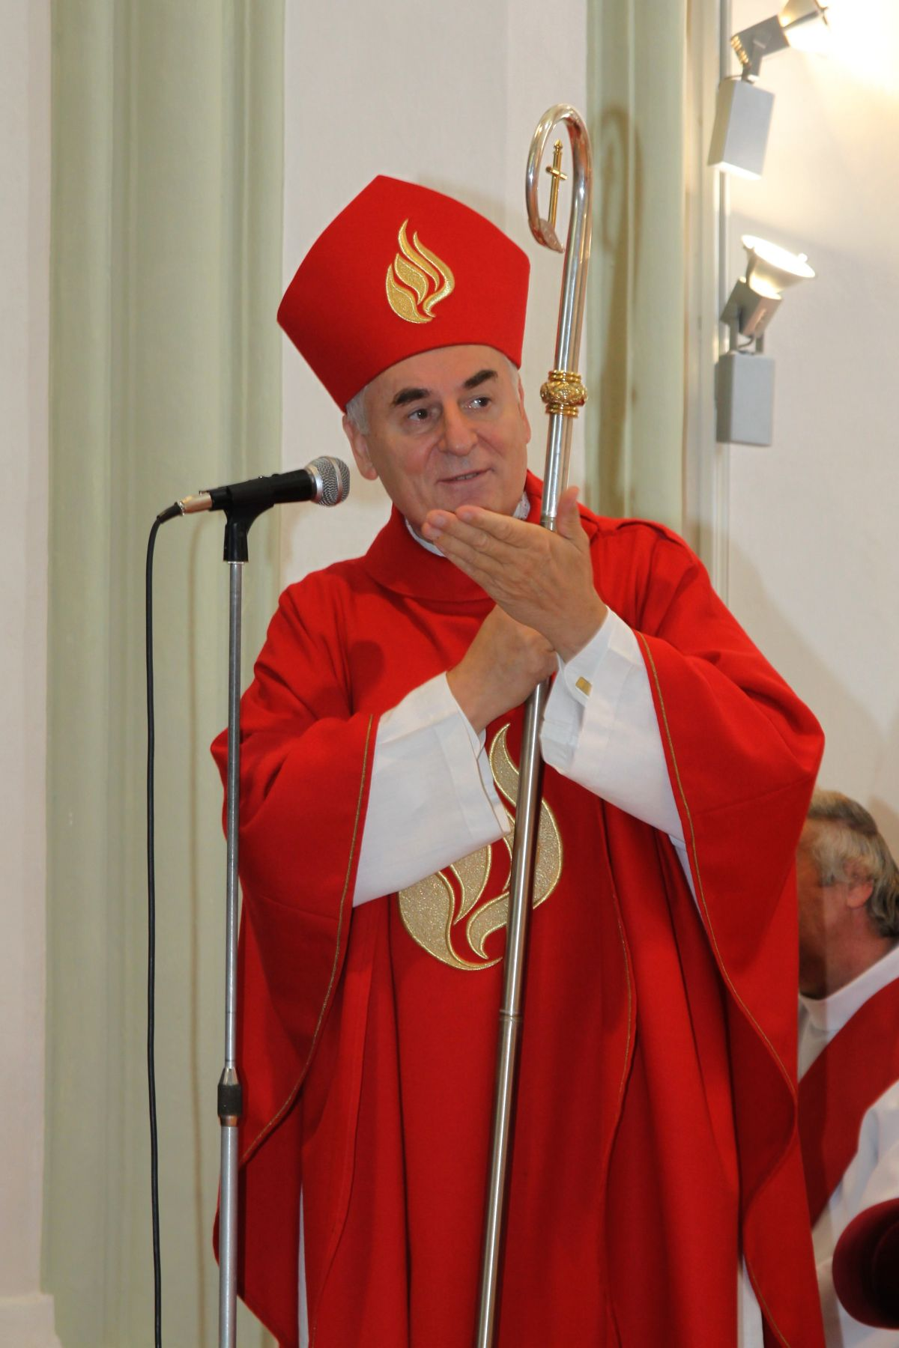
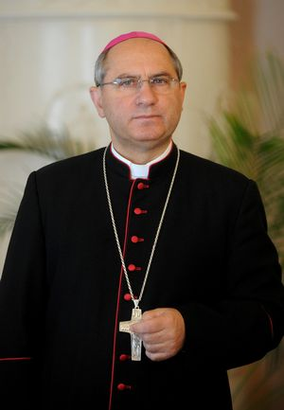
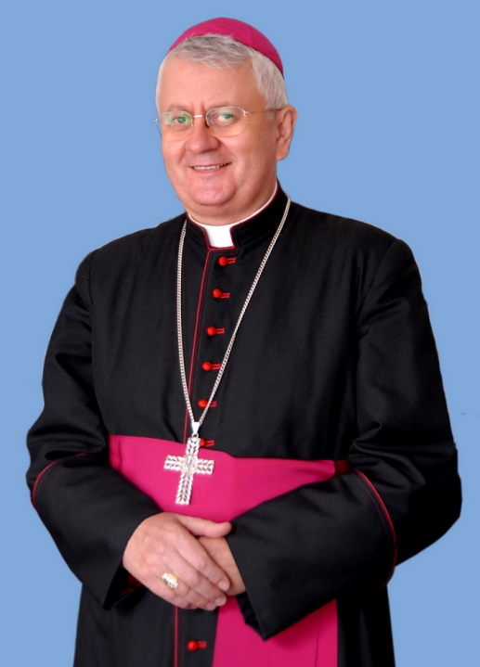
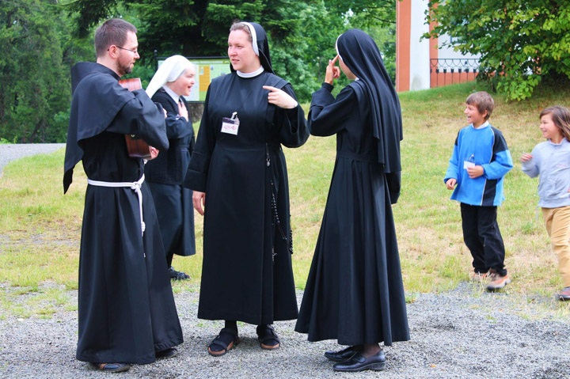
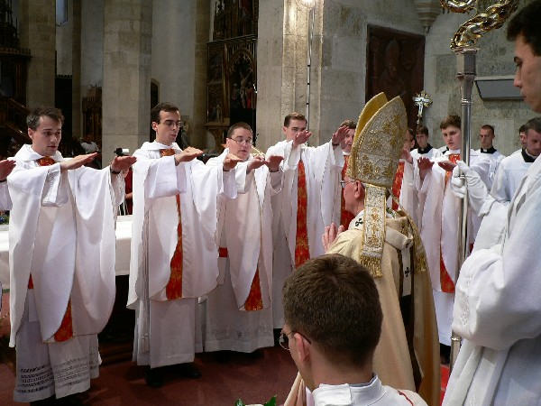
Biskupi, kňazi a rehoľníci

Slide 10
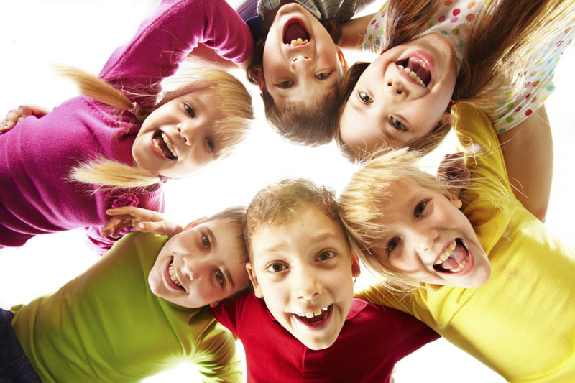
LAICI

Slide 11
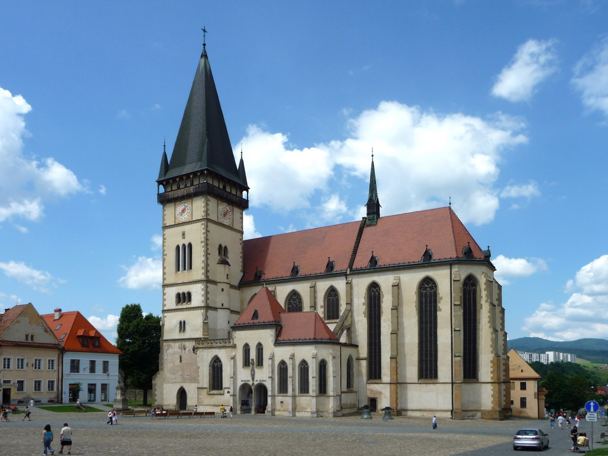
BOŽIA RODINA sa stretáva v Božom dome – v kostole

Slide 12
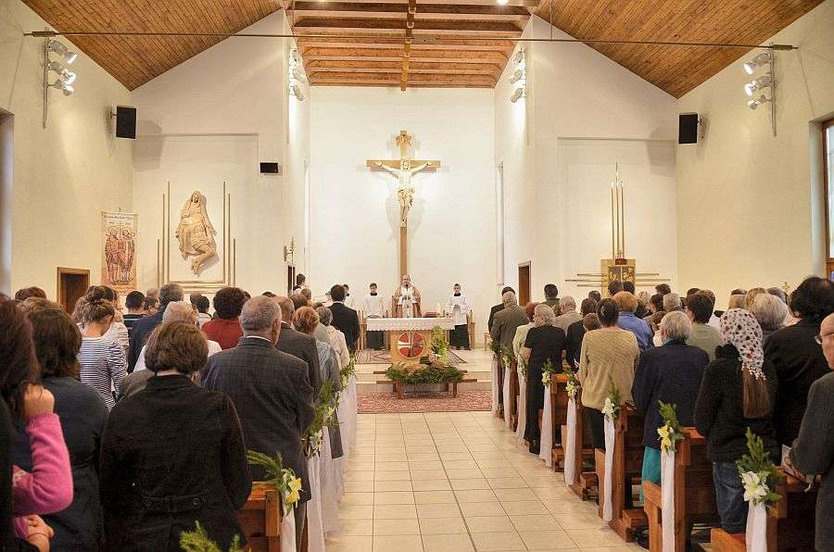

Slide 13
Ďakujem za pozornosť!

